Slide 1

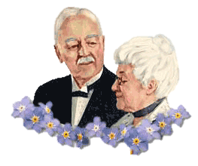


UNOS YA SOMOS…
Y OTROS…
YA LO SERÁN.
_______________

Slide 2
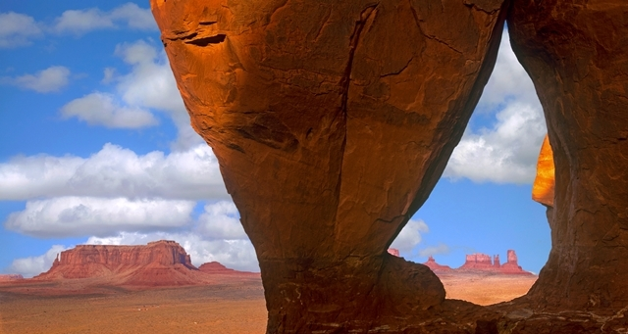
Que no se te olvide…
Los abuelos son ejemplo de vida, sabiduría y experiencia.

Slide 3

Acude a ellos,
llénalos de amor cada vez que puedas
y fomenta la relación con los nietos

Slide 4

Ya que llegar a una edad avanzada
¡ es un verdadero privilegio !

Slide 5
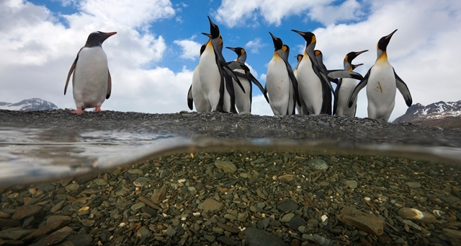
Mis padres fueron de la generación de “la Radio”
¡Se casaron y tuvieron siete hijos!

Slide 6
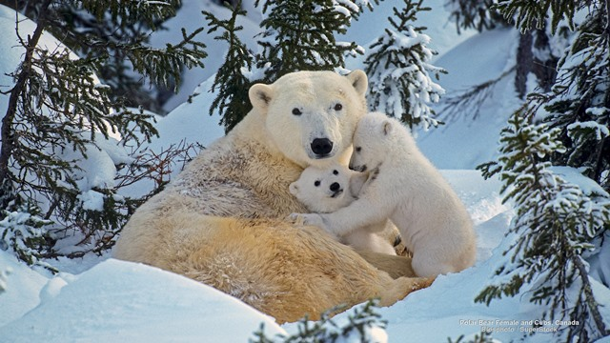
Nosotros crecimos, y fuimos de la generación de “la Televisión”
¡Nos casamos y sólo tuvimos dos o tres hijos!

Slide 7

Ellos crecieron, y son de la generación del “Internet”
¡ Ni se casan, ni quieren tener hijos !

Slide 8
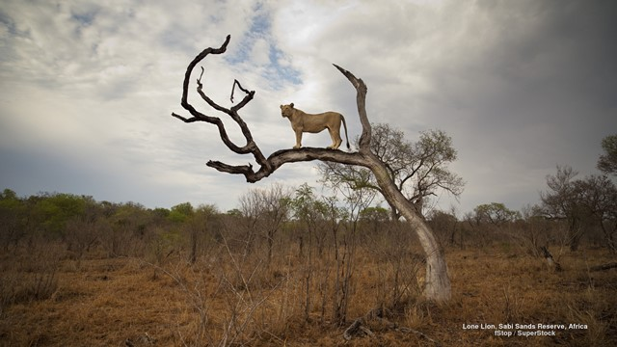
“El amor perfecto, a veces no viene hasta el primer nieto”
Proverbio galés.

Slide 9

“Una abuela es una maravillosa madre con un montón de práctica”

Slide 10
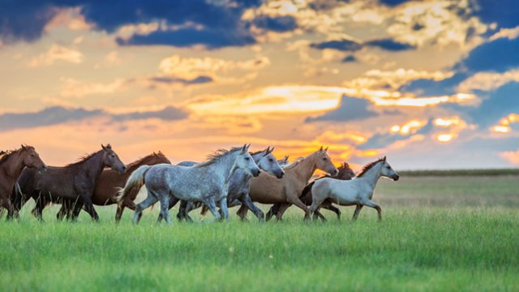
“Un abuelo es viejo por fuera y joven por dentro”
Joy Hargrove

Slide 11
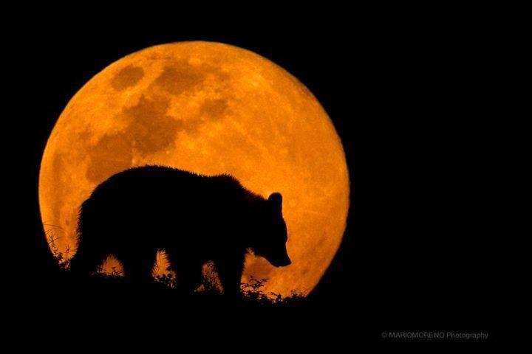
Estoy convencido que uno de los tesoros que guardan los años
es la dicha de ser abuelo"
Abel Pérez Rojas.
Educador mexicano

Slide 12

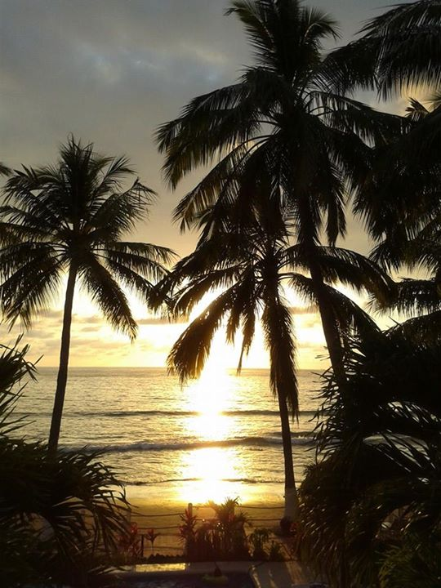
“Nadie puede hacer por los niños
lo que hacen los abuelos:
Salpican una especie
de polvo de estrellas
sobre sus vidas”
Alex Haley
(1921 – 1992).
Escritor estadounidense.

Slide 13

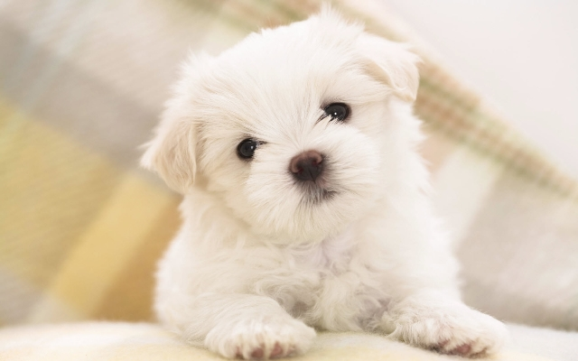
“La abuela sostiene nuestras manecitas por un rato,
pero nuestros corazones para siempre”
Autor desconocido

Slide 14

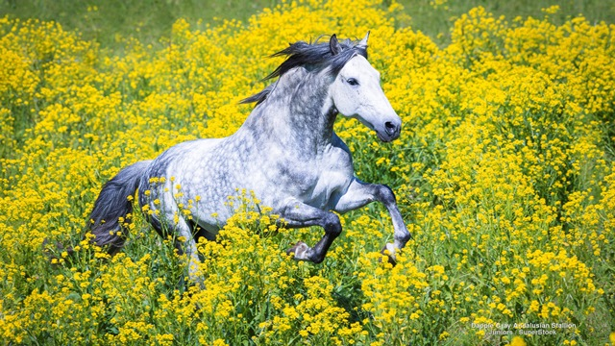
“El hombre viejo es niño dos veces”
William Shakespeare
(1564-1616).
Poeta inglés.

Slide 15
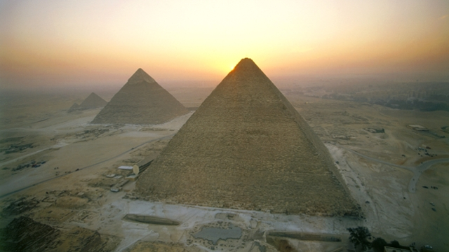
Si hubiera sabido cuán maravilloso es tener nietos,
los hubiera tenido primero”
Lois Wise

Slide 16

“Nunca tengas hijos, solo nietos”
Gore Vidal
( 3 octubre de 1925).
Escritor estadounidense.

Slide 17

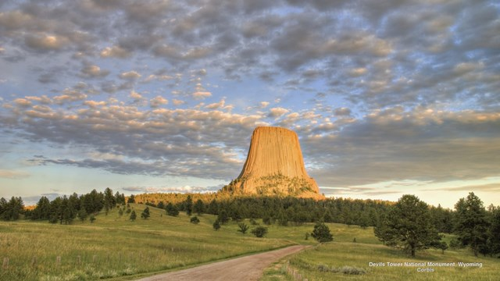
“Los hombres no se sienten viejos por tener nietos
sino por saber que están casados con abuelas”
G. Norman Collie

Slide 18


“Cuando los abuelos entran en la casa,
la disciplina vuela por la ventana”
Ogden Nash
(1902 – 1971).
Poeta norteamericano.

Slide 19

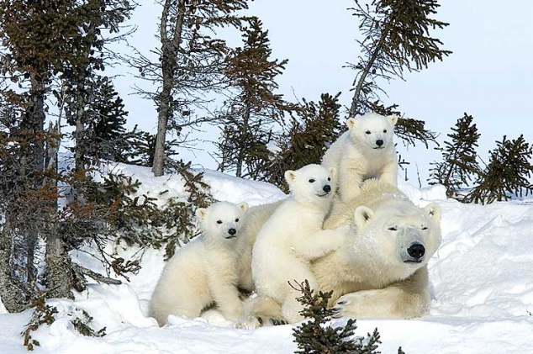
“Los nietos son la recompensa de Dios por llegar a viejo”
Mary H. Waldrip

Slide 20

La corona de los viejos son los nietos,
y la honra de los hijos, sus padres
Proverbios 17:6

Slide 21
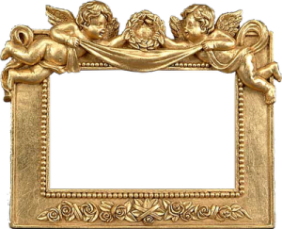


Slide 22


Imágenes y Texto :
Recibido por Email
Música:
I can’t take my eyes off of you
Interprete:
101 Strings Orchestra
Edición:
Eaglenest
Duración :
07 minutos
37 segundos
Pasenla Bien
__________________
Hasta la vista
au revoir
auf wiedersehen
Chao
emiliomaguilar@hotmail.com

Slide 23
.

Slide 24







12:00
¿Te ha gustado?
Puedes ver más entrando
Aquí
Además puedes recibir powerpoints en tu correo electrónico suscribiéndote aquí:

